Slide 1
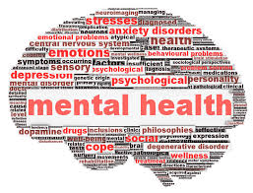
MENTALNO ZDRAVLJE
Pravni fakultet Sveučilišta u Zagrebu
Studijski centar socijalnog rada
Doc. dr. sc. Marijana Kletečki Radović

Slide 2
ODREĐENJE ZDRAVLJA I MENTALNOG ZDRAVLJA (WHO, 2001)
ZDRAVLJE – stanje potpunog (optimalnog) tjelesnog, psihološkog i socijalnog blagostanja, a ne samo odsustvo bolesti.
MENTALNO ZDRAVLJE – stanje dobrobiti u kojem pojedinac ostvaruje svoje potencijale, uspješno rješava uobičajene životne probleme/poteškoće (može se nositi s uobičajnim životnim stresom), radi produktivno i plodonosno te je sposoban(na) pridonositi zajednici.

Slide 3
Krizmanić, 2005.:
Mentalno zdravlje je: “stanje općenito dobre čuvstvene i socijalne prilagodbe u različitim područjima života. Mentalno zdrava osoba je zadovoljna, rado živi i ima osjećaj da uspješno koristi svoje potencijale i ostvaruje svoje ciljeve.”
Kaplan, 1967.:
Mentalno zdravlje je: “ sposobnost rješavanja problema na temelju realnog uvida u situaciju, a u okviru svoje tradicije i kulture.

Slide 4
Osoba koja je dobrog mentalnog zdravlja …
je zadovoljna, pozitivna, sposobna zasnovati obitelj i biti sretna u obitelji, prihvaća druge ljude, sposobna je stvarati i održavati prijateljstva, produktivna je na radnom mjestu, i dobro se nosi sa životnim nedaćama i stresovima.

Slide 5
Mentalno zdravlje znači:
imati dovoljno sredstava za život,
raditi,
uživati u dobrim odnosima s drugima,
ovisno je o osjećaju smisla života i kontrole nad svojim životom,
osjećaju povezanosti i pripadanja.
KONCEPT POZITIVNOG MENTALNOG ZDRAVLJA

Slide 6
Razgovor o mentalnom zdravlju
Dobar dan, kako ste?
Dobro je, hvala, drago mi je da dolazi vikend. Kod Vas?
Ah, ne ide sve kako treba, ali se trudim.

Slide 7
ZNAKOVI POTEŠKOĆA MENTALNOG ZDRAVLJA
osjećaj tuge ili beznadnosti
povlačenje od prijatelja, obitelji, škole, posla, sporta ili drugih aktivnosti koje su inače izvor ugode
prekomjerna i nepotrebna zabrinutost
promjene navika spavanja i jedenja
dugotrajan osjećaj umora
velike promjene raspoloženja
poteškoće koncentracije ili fokusiranja
apatija – nezainteresiranost za stvari koje su inače bile važne
nesposobnost obavljanja zadataka na poslu, školi ili kod kuće

Slide 8
NARUŠENO MENTALNO ZDRAVLJE
znači imati PROBLEME MENTALNOG ZDRAVLJA koje uzrokuju:
disfunkciju u ponašanju pojedinca na biološkoj i psihološkoj razini uz smetnje (od poremećaja afekata, opažanja, mišljenja, volje do poremećaja svijesti i njihove kombinacije)
funkcionalnu nesposobnost (radna nesposobnost i nemogućnost ravnopravnog sudjelovanja u društvenom životu zajednice)
socijalnu isključenost; slabljenje socijalnih veza
stigmatiziranost u društvu.
KONCEPT NEGATIVNOG MENTALNOG ZDRAVLJA

Slide 9
BRIGA O MENTALNOM ZDRAVLJU PODRAZUMIJEVA:
mogućnost pomoći i podrške kada se pojavi bolest, odnosno problemi mentalnog zdravlja – utvrđen kroz dijagnostički proces.
pridavanje pozornosti i onim poteškoćama koje (još) ne znače bolest, a obično su povezani sa životnim stresorima i ometaju svakodnevni život osobe.
Npr. Centar za promicanje mentalnog zdravlja – Živjeti zdravo
www.hzjz.hr, Savjetovalište za studente, Psihoterapija

Slide 10
Skupina mentalnih/duševnih poremećaja i poremećaja ponašanja (MKB-10)
Organski i simptomatski duševni poremećaji
Duševni poremećaji i poremećaji ponašanja uzrokovani uzimanjem psihoaktivnih tvari
Sizofrenija, sizotipni i sumanuti poremećaji
Afektivni poremećaji
Neurotski, vezani uz stres i somatoformni poremećaj
Bihevioralni sindrom vezani uz fiziološke poremećaje i fizičke čimbenike
Poremećaj ličnosti i ponašanja odraslih
Duševna zaostalost
Poremećaji psihološkog razvoja
Poremećaji u ponašanju i osjećajima koji se pojavljuju u djetinjstvu i adolescenciji
Nespecifični mentalni poremećaji

Slide 11
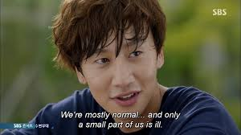
Terminološka pitanja
“psihička”, “duševna” ili “mentalna” bolest – stigmatizirajuće – dotiču samo vrste simptoma!
Terminologija u zakonima za reguliranje prava osoba s dijagnozom duševne bolesti (45 zemalja, istraživanje WHO)
“osobe s duševnim smetnjama”
“okruženje zaštite duševnog zdravlja”
“osoba s duševnim poremećajem”
“osoba koja boluje od duševnih poremećaja”
HRVATSKA
Zakon o zaštiti osoba s duševnim smetnjama (1.1.2015.- novi zakon)
Zakon o socijalnoj skrbi (157/13)– “osoba s invaliditetom ...s mentalnim oštećenjem” (ranije: “psihički bolesna sooba)

Slide 12
Terminološka pitanja – JEZIK OSNAŽIVANJA U SOCIJALNOM RADU
“osobe s poteškoćama mentalnog zdravlja”
KONVENCIJA O PRAVIMA OSOBA I INVALIDITETOM
“osobe s psiho-socijalnim invaliditetom”
POJMOVNIK – URED PRAVOBRANITELJICE ZA OSOBE S INVALIDITETOM
http://www.posi.hr/index.php?option=com_content&view=article&id=273&Itemid=165
Tko su osobe s invaliditetom; Terminologija; Pristupačnost;
Socijalni model invaliditeta; Medicinski model invaliditeta...

Slide 13
Tijekom zadnjeg desetljeća dogodile su se značajne paradigmatske promjene u struci socijalnog rada, koje su se odrazile i na promjenu profesionalnog jezika socijalnog rada!
Novi jezik podržava pomak u paradigmi socijalnog rada, teorijskoj i praktičnoj i postepeno počinje nadomještati neke tradicionalne koncepte:
Primjerice:
ZAJEDNIČKO OTKRIVANJE PRIČE DIJAGNOZA
SUDIONIŠTVO KORISNIKA TRETMAN
INDIVIDUALNI PLAN POMOĆI ODLUKA EKSPERTA
Korisnici (klijenti, stranke, štićenici): osobe s intelektualnim teškoćama (mentalno retardirane osobe), mladi u sukobu sa zakonom (delikventi), osobe s poteškoćama mentalnog zdravlja, osobe s psiho-socijalnim invaliditetom...

Slide 14
U povijesti socijalnog rada, paradigmatski pomaci u praksi i teoriji odvijali su se u nekoliko valova:
1. usmjerenost na patologiju (“Psihopatologija dječje i mladenačke dobi”)
2. usmjerenost na problem (“Problemi u odgoju i obrazovanju...”)
3. usmjerenost na rješavanje (“Proces rješavanja problema u radu s pojedincem...”
4. usmjerenost na sudjelovanje korisnika, promjene u odnosu između korisnika i socijalnog radnika, aktiviranje resursa, perspektivu “pozitivnih ishoda u budućnosti” (“Osnaživanje osoba s poteškoćama mentalnog zdravlja”)

Slide 15
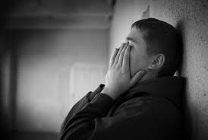
STANJE U HRVATSKOJ (Izvor: HZJZ, 2014.)
1. Mentalni i neurološki poremećaji su na 2. mjestu prema vodećim skupinama bolestima u RH (prema ukupnom opterećenju bolestima u Hrvatskoj; SZO)
– s udjelom kod muškaraca 20,7%, a žena 25,6%.
2. Mentalni poremećaji su vodeća skupina po korištenju dana bolničkog liječenja s udjelom od 23,2%. Najveći je broj hospitalizacija u dobi od 20-59 godina – što svrstava ove poremećaje u vodeće uzroke bolničkog pobola radnosposobnog stanovništva.
3.

Slide 16
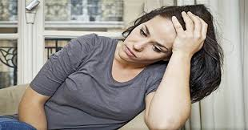
3. Vodeći uzroci hospitalizacija u skupini mentalnih poremećaja u 2014. godini su:
1. mentalni poremećaji prouzročeni alkoholom (19,1%),
2. shizofrenija (15,3 %),
3. depresivni poremećaji (12,4 %),
4. reakcije na teški stres - uključujući posttraumatski stresni poremećaj (7,3%),
5. mentalni poremećaji zbog oštećenja i disfunkcije mozga i tjelesne bolesti (7,1 %).
Po broju dana bolničkog liječenja prednjači shizofrenija s 28,8%.

Slide 17
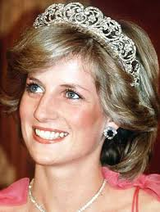
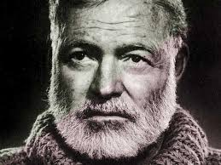
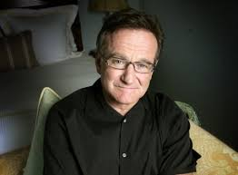
Neke poznate osobe koje su imale iskustvo psihičke bolesti:
Hans Christian Anderson
Ludwig Von Beethoven
Winston Churchill
Kurt Cobain
Charles Darwin
Emily Dickenson
Thomas Edison
Betty Ford
Paul Gauguin
Ernest Hemingway
Victor Hugo
Abraham Lincoln
Martin Luther
Sir Isaac Newton
Tin Ujević
Špiro Guberina
Vincent van Gogh

Slide 18
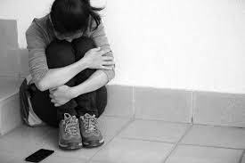
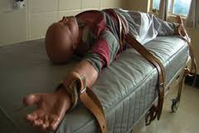
Osobe s poteškoćama mentalnog zdravlja su tijekom svog života zasigurno iskusile/doživjele:
Isključivanje
Socijalnu izoliranost
Obespravljenost
Diskriminiranost
Identificiranje kroz dijagnozu
Etiketiranje
Posramljivanje
Okrivljavanje
Obezvređivanje
Bespomoćnost
Kršenje ljudskih prava
Korisnik: “...luđak, manijak, pomahnitali...još uvijek je dio kulturnog nasljeđa...”

Slide 19
Za razumijevanje njihovog jedinstvenog iskustva važno je osvijestiti i kritički razmotriti:
PITANJE MOĆI
STIGMATIZIRANOST KROZ DIJAGNOZU I “ETIKETU”
NAUČENU BESPOMOĆNOST
OKRIVLJAVANJE ŽRTVE
INTERNALIZIRANU
OBESPRAVLJENOST
UTJECAJE – koji specifično
doprinose nepovoljnom
položaju osoba s poteškoćama
u mentalnom zdravlju:
SIROMAŠTVO
GUBITAK OSOBNOSTI
INSTITUCIONALNO
NEOSNAŽIVANJE
SOCIJALNI RAD
SOCIJALNI RAD

